Slide 1
Em hãy liệt kê những loại tài nguyên mà nước ta có để phát triển công nghiệp?

Slide 2
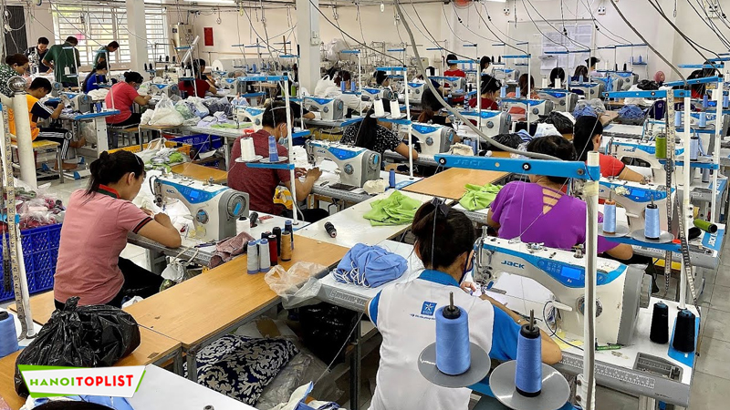
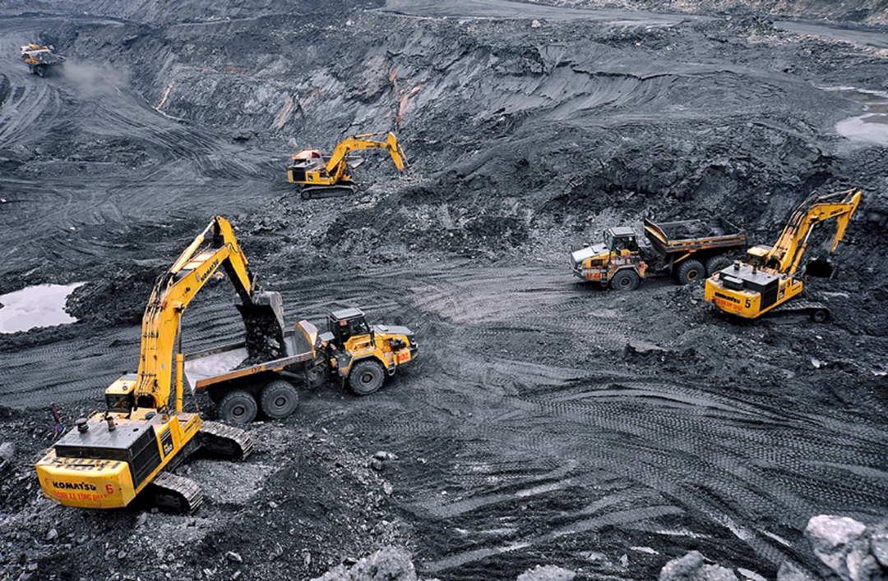

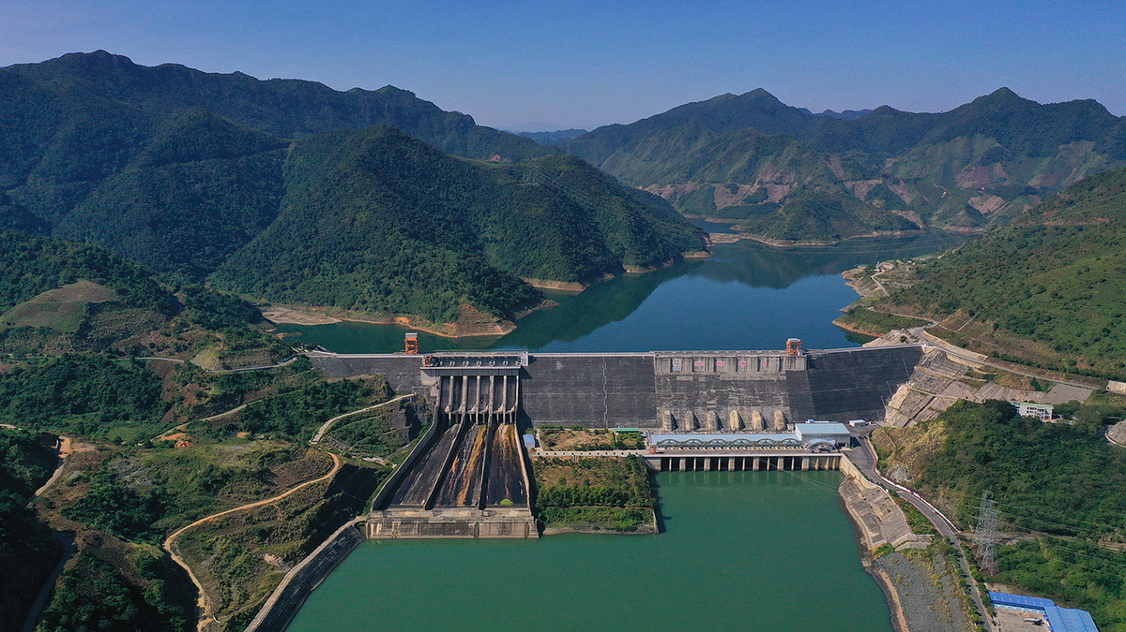
Tài nguyên lao động
Tài nguyên khoáng sản
Tài nguyên đất, nước, khí hậu
Tài nguyên năng lượng

Slide 3
Em hãy nêu lí do vì sao các doanh nghiệp lớn trên thế giới (LG, Samsung, Apple…) đã và đang đầu tư rất nhiều vào nước ta?

Slide 4
BÀI 7: TIẾT 7:CÁC NHÂN TỐ ẢNH HƯỞNG ĐẾN SỰ PHÁT TRIỂN VÀ PHÂN BỐ CÔNG NGHIỆP

Slide 5
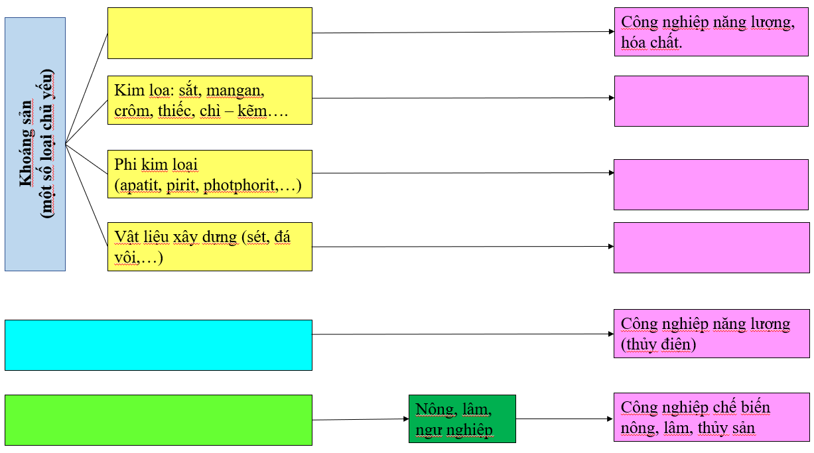
I. CÁC NHÂN TỐ TỰ NHIÊN
Nhiên liệu: than, dầu, khí
CN luyện kim đen, luyện kim màu
CN hóa chất
CN vật liệu xây dựng
Thủy năng của sông suối
Tài nguyên đất, nước, khí hậu, rừng, nguồn lợi sinh vật biển

Slide 6
I. CÁC NHÂN TỐ TỰ NHIÊN
Dựa vào hình 11.1 vừa hoàn thành các em hãy cho biết biết tài nguyên thiên nhiên nước ta ảnh hưởng như thế nào đến sự phát triển công nghiệp?
- Nước ta có nguồn tài nguyên thiên nhiên phong phú, đa dạng là cơ sở để phát triển nền công nghiệp có cơ cấu đa ngành.
- Trong đó 3 ngành công nghiệp trọng điểm sẽ là: Khoáng sản, Năng lượng, Chế biến nông sản.

Slide 7
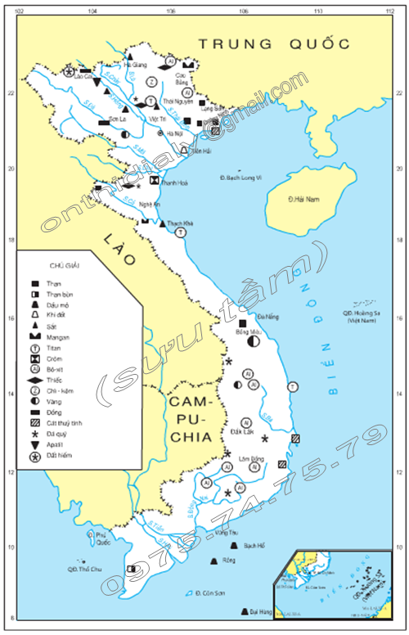
I. CÁC NHÂN TỐ TỰ NHIÊN
Nhận xét về ảnh hưởng của sự phân bố tài nguyên khoáng sản tới sự phân bố 1 số ngành công nghiệp trọng điểm? Cho ví dụ?
Khai thác sắt chủ yếu ở Thái Nguyên
Khai thác than chủ yếu ở Quảng Ninh
- Sự phân bố các loại tài nguyên tạo ra các ngành CN trọng điểm khác nhau giữa các vùng
Khai thác dầu mỏ ở thềm lục địa phía Nam

Slide 8
Theo cả lớp chỉ với tài nguyên khoáng sản đa dạng, trữ lượng lớn liệu đã đủ để phát triển công nghiệp không?

Slide 9
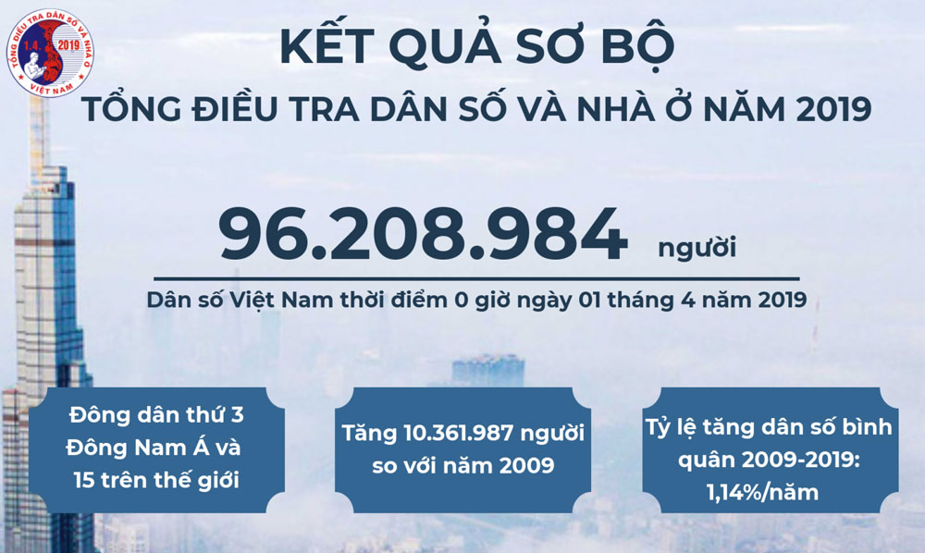
II. CÁC NHÂN TỐ KINH TẾ - XÃ HỘI
- Dân số đông tạo ra một thị trường tiêu thụ lớn
1. Dân cư và lao động
- Nguồn lao động dồi dào, có khả năng tiếp thu khoa học tạo động lực phát triển công nghiệp và thu hút vốn đầu tư nước ngoài.

Slide 10
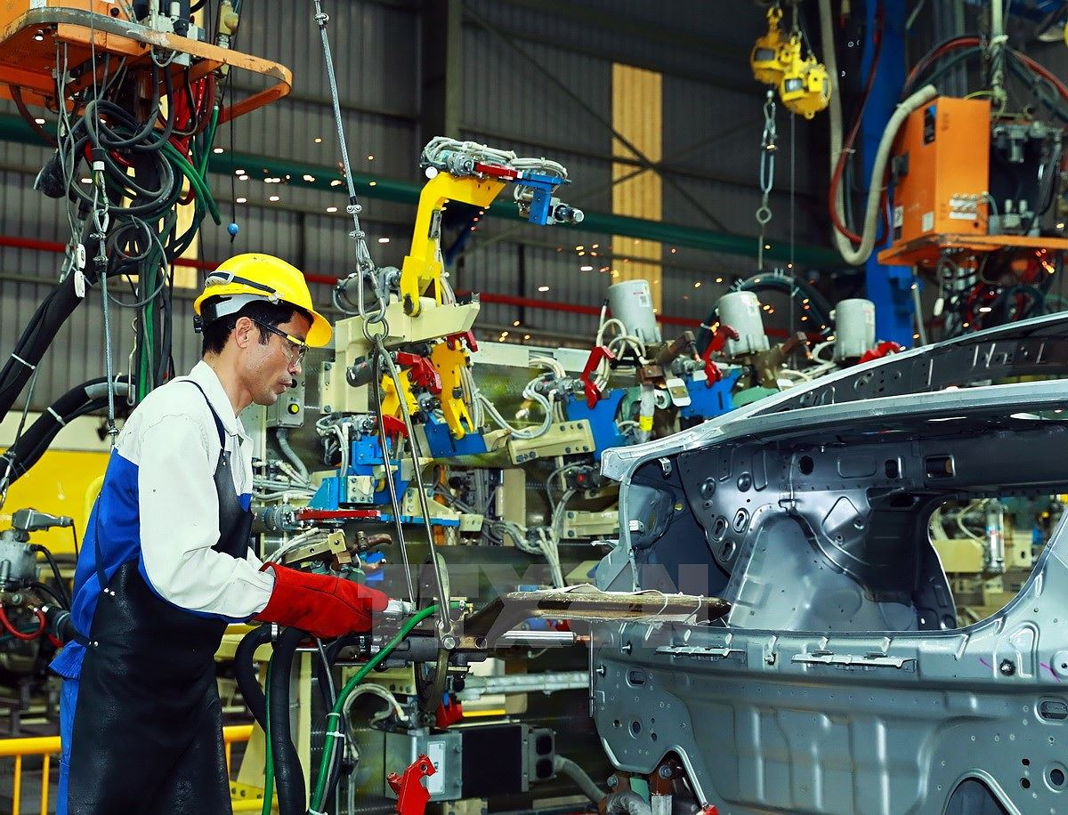
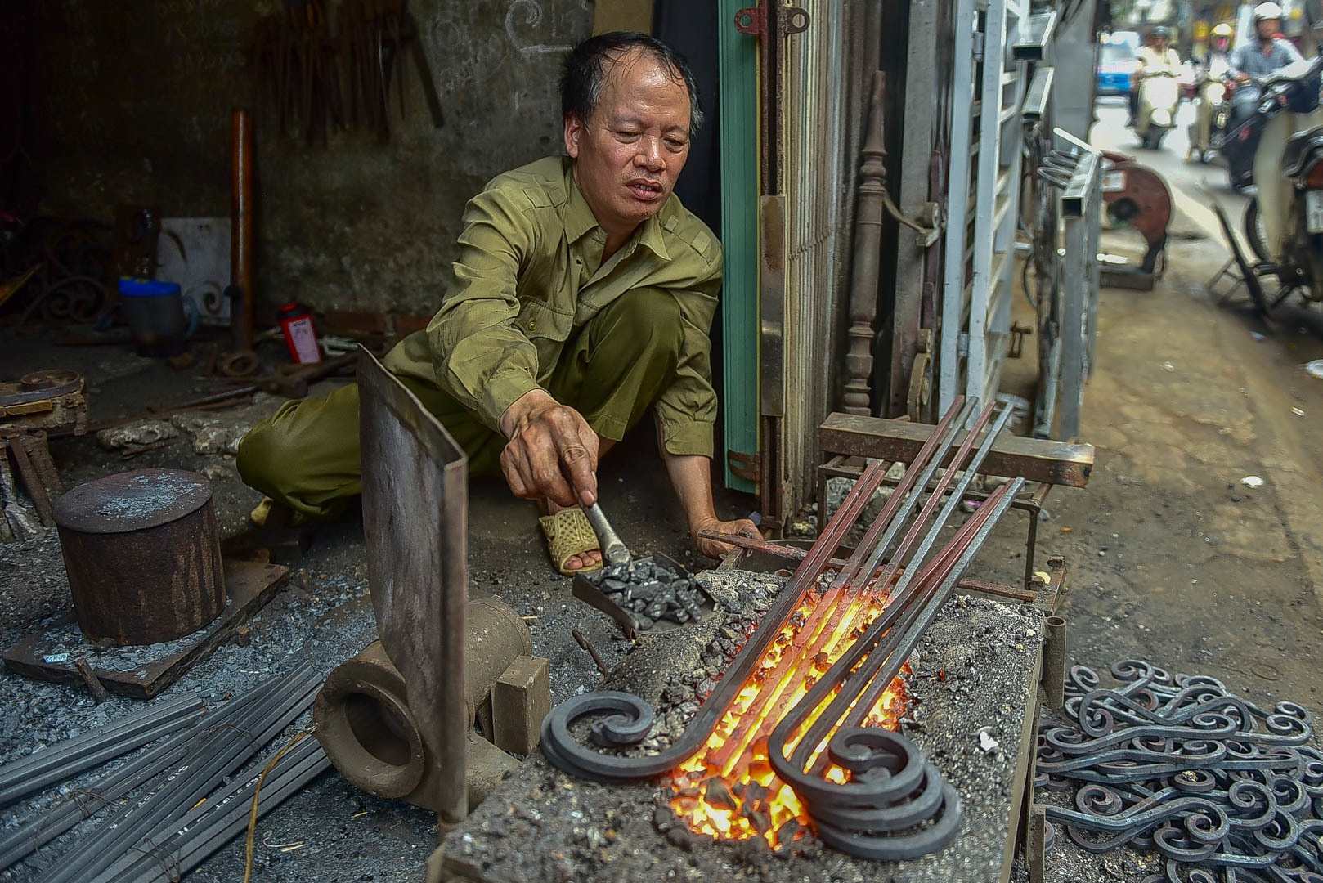
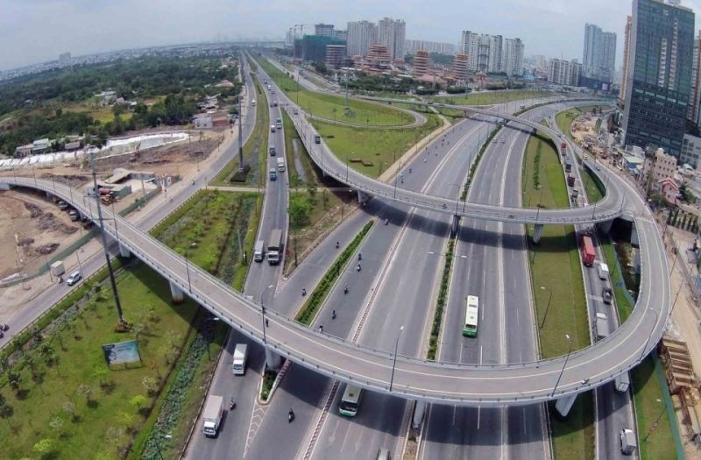
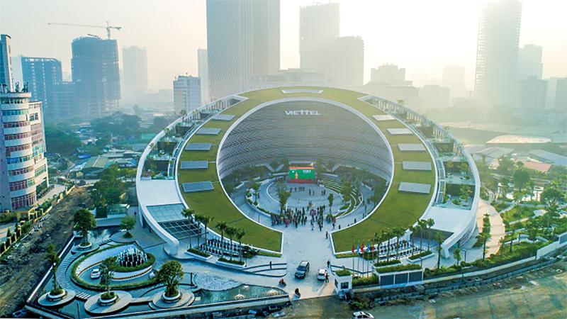
II. CÁC NHÂN TỐ KINH TẾ - XÃ HỘI
2. Cơ sở vật chất - kỹ thuật trong công nghiệp và cơ sở hạ tầng
- Trình độ công nghệ còn thấp, cơ sở vật chất kỹ thuật chưa đồng bộ và chỉ tập trung ở một số vùng.
- Cơ sở hạ tầng đang từng bước được cải thiện: Giao thông vận tải, bưu chính viễn thông…

Slide 11
3. Chính sách phát triển công nghiệp
II. CÁC NHÂN TỐ KINH TẾ - XÃ HỘI
Chính sách phát triển công nghiệp:
Chính sách công nghiệp hoá
Chính sách đầu tư
Phát triển kinh tế nhiều thành phần
CNH diện rộng
CNH sâu
Đầu tư trong nước
Đầu tư nước ngoài

Slide 12

II. CÁC NHÂN TỐ KINH TẾ - XÃ HỘI
4. Thị trường:
Thuận lợi: Thị trường đang được mở rộng cả trong và ngoài nước
01/08/2021 HIỆP ĐỊNH EVFTA CHÍNH THỨC CÓ HIỆU LỰC
Khó khăn: Gặp phải sự cạnh tranh trên thị trường trong và ngoài nước

Slide 13
SƠ KẾT
?
Sử dụng smartphone, laptop, máy tính bảng truy cập quizizzi.com đẻ tham gia trả lời câu hỏi trắc nghiệm

